Slide 1

TOÁN 4
Tập 2
Tuần 28
Bài 80: Phép nhân phân số
Tiết 1

Slide 2


Ấn để đến trang sách

Slide 3

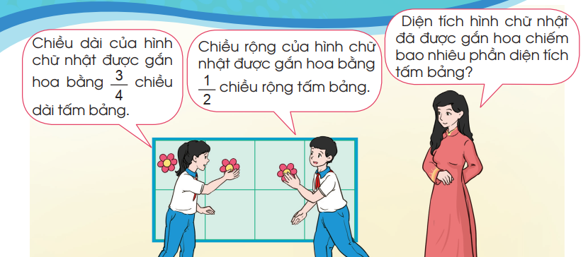
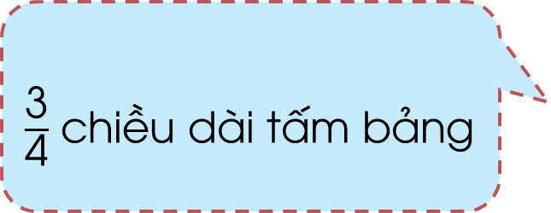
Hình chữ nhật được gắn hoa có chiều dài bằng mấy phần chiều dài tấm bảng?
$\frac{\text{3}}{\text{4}}$ chiều dài tấm bảng

Slide 4
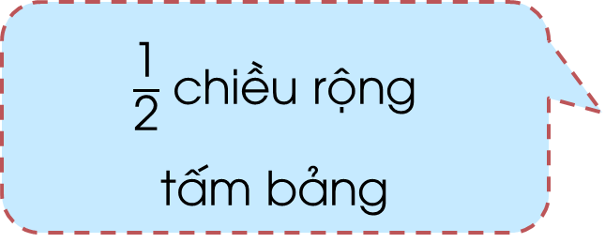
Chiều rộng hình chữ nhật bằng mấy phần chiều rộng tấm bảng?
$\frac{\text{1}}{\text{2}}$ chiều rộng
tấm bảng

Slide 5

Diện tích hình chữ nhật được gắn hoa chiếm bao nhiêu phần diện tích tấm bảng?
Chiếm$\frac{\text{3}}{\text{8}}$diện tích
tấm bảng.

Slide 6



Công thức tính diện tích hình chữ nhật là gì?
Diện tích hình chữ nhật bằng chiều dài nhân với chiều rộng (cùng đơn vị đo).
Tấm bảng được chia làm mấy phần? Có bao nhiêu phần được gắn hoa?
Tấm bảng được chia thành 8 ô vuông bằng nhau, có 3 ô vuông được gắn hoa.

Slide 7



Muốn tính diện tích hình chữ nhật được gắn hoa, ta thực hiện phép tính gì?
Ta thực hiện phép tính nhân theo công thức tính diện tích hình chữ nhật.
$$\frac{\text{3}}{\text{4}}×\frac{\text{1}}{\text{2}}$$

Slide 8

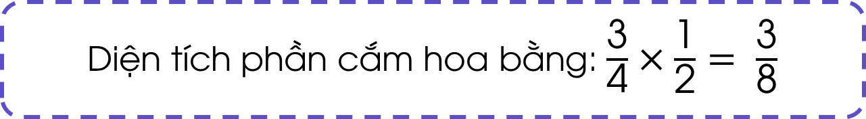
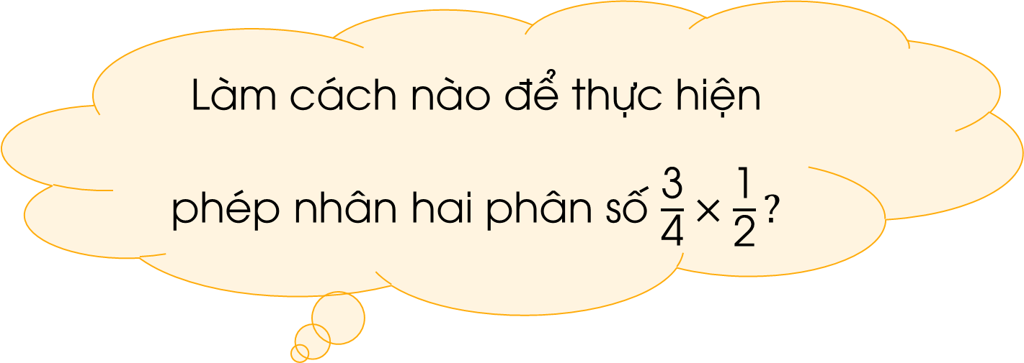
Diện tích phần cắm hoa bằng: $\frac{\text{3}}{\text{4}}×\frac{\text{1}}{\text{2}}= \frac{\text{3}}{\text{8}}$
Làm cách nào để thực hiện phép nhân hai phân số $\frac{\text{3}}{\text{4}}×\frac{\text{1}}{\text{2}}?$

Slide 9

Ấn để đến trang sách

Slide 10

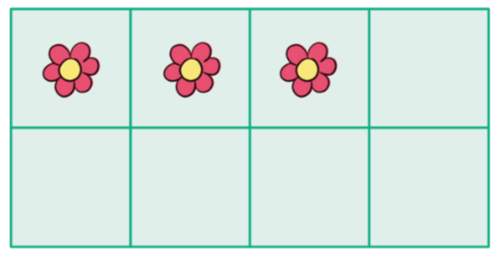



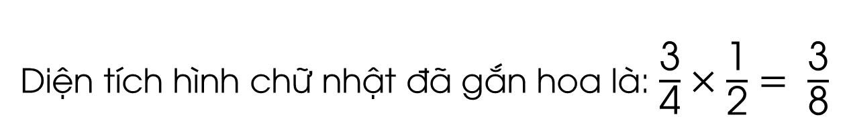
Diện tích hình chữ nhật được gắn hoa là bao nhiêu?
Diện tích hình chữ nhật đã gắn hoa là: $\frac{\text{3}}{\text{4}}×\frac{\text{1}}{\text{2}}= \frac{\text{3}}{\text{8}}$
$$\frac{\text{3}}{\text{4}}×\frac{\text{1}}{\text{2}}=\frac{\text{3}}{\text{8}}$$

Slide 11


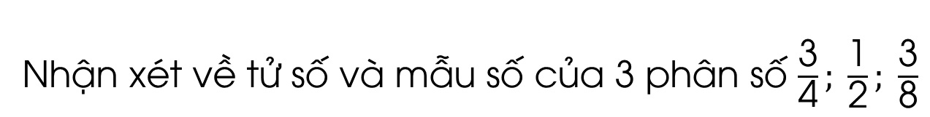

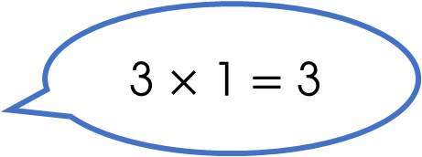

Nhận xét về tử số và mẫu số của 3 phân số $\frac{\text{3}}{\text{4}}; \frac{\text{1}}{\text{2}}; \frac{\text{3}}{\text{8}}$
Tử số của phân số thứ 3 là tích của tử số thứ nhất và tử số thứ hai
$$\text{3} \text{×} \text{1}=\text{3}$$
$$\text{4} \text{×} \text{2}=\text{8}$$
Mẫu số của phân số thứ 3 là tích của mẫu số thứ nhất và mẫu số thứ hai
$$\frac{\text{3}}{\text{4}}×\frac{\text{1}}{\text{2}}=\frac{\text{3}×\text{1}}{\text{4}×\text{2}}=\frac{\text{3}}{\text{8}}$$

Slide 12


Vậy muốn nhân hai phân số, ta làm như thế nào?
Muốn nhân hai phân số, ta lấy tử số nhân với tử số, mẫu số nhân với mẫu số.

Slide 13

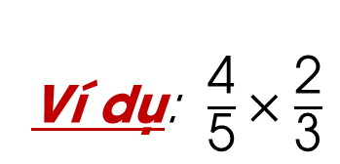
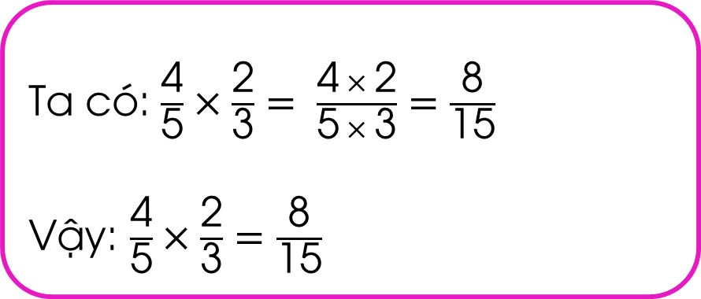
Ví dụ: $\frac{\text{4}}{\text{5}}×\frac{\text{2}}{\text{3}}$
Ta có: $\frac{\text{4}}{\text{5}}×\frac{\text{2}}{\text{3}}= \frac{\text{4} × \text{2}}{\text{5} × \text{3}}=\frac{\text{8}}{\text{15}}$
Vậy: $\frac{\text{4}}{\text{5}}×\frac{\text{2}}{\text{3}}=\frac{\text{8}}{\text{15}}$

Slide 14

Ấn để đến trang sách

Slide 15

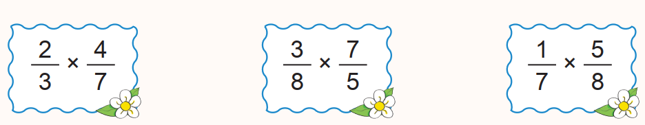

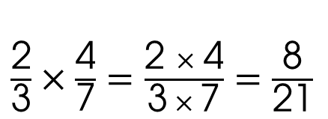
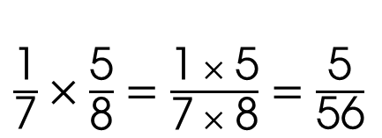
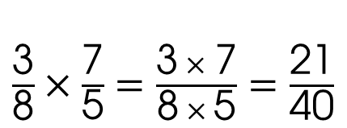
Bài tập 1: Tính:
$\frac{\text{2}}{\text{3}}×\frac{\text{4}}{\text{7}}$ $=$ $\frac{\text{2} × \text{4}}{\text{3} × \text{7}}=\frac{\text{8}}{\text{21}}$
$\frac{\text{3}}{\text{8}}×\frac{\text{7}}{\text{5}}$ $=$ $\frac{\text{3} × \text{7}}{\text{8} × \text{5}}=\frac{\text{21}}{\text{40}}$
$\frac{\text{1}}{\text{7}}×\frac{\text{5}}{\text{8}}$ $=$ $\frac{\text{1} × \text{5}}{\text{7} × \text{8}}=\frac{\text{5}}{\text{56}}$

Slide 16
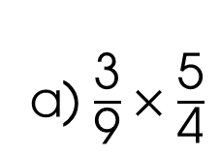
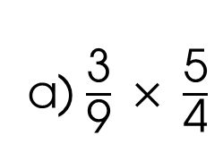
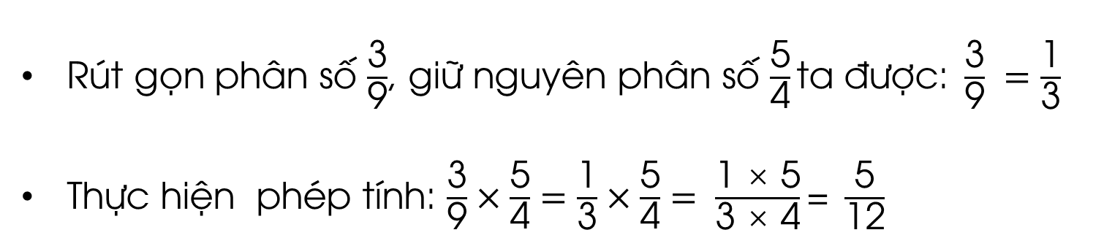
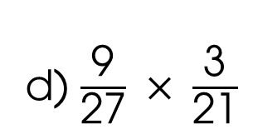
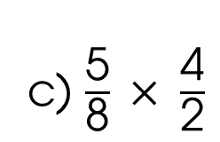
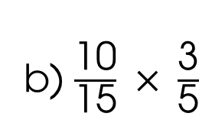
Bài tập 2: Rút gọn rồi tính:
a) $\frac{\text{3}}{\text{9}} × \frac{\text{5}}{\text{4}}$
b) $\frac{\text{10}}{\text{15}} × \frac{\text{3}}{\text{5}}$
c) $\frac{\text{5}}{\text{8}} × \frac{\text{4}}{\text{2}}$
d) $\frac{\text{9}}{\text{27}} × \frac{\text{3}}{\text{21}}$
Trả lời
a) $\frac{\text{3}}{\text{9}}×\frac{\text{5}}{\text{4}}$
Rút gọn phân số $\frac{\text{3}}{\text{9}}$, giữ nguyên phân số $\frac{\text{5}}{\text{4}}\text{ta}\text{ đượ}\text{c}\text{: }\frac{\text{3}}{\text{9}} =\frac{\text{1}}{\text{3}}$
Thực hiện phép tính: $\frac{\text{3}}{\text{9}}×\frac{\text{5}}{\text{4}}=\frac{\text{1}}{\text{3}}×\frac{\text{5}}{\text{4}}= \frac{\text{1} \text{×} \text{5}}{\text{3} \text{×} \text{4}}\text{= }\frac{\text{5}}{\text{12}}$

Slide 17

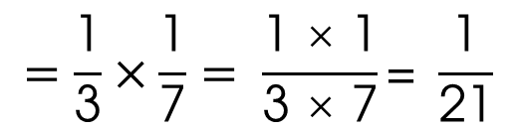
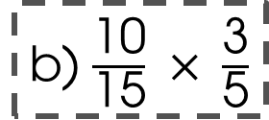
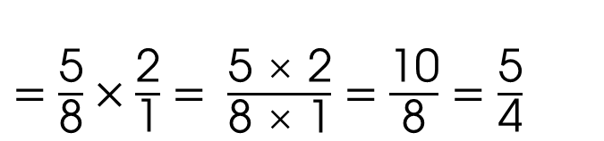
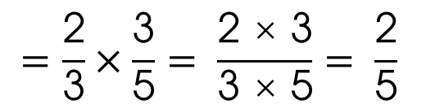
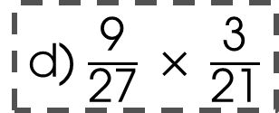
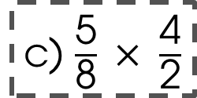
b) $\frac{\text{10}}{\text{15}} × \frac{\text{3}}{\text{5}}$
c) $\frac{\text{5}}{\text{8}} × \frac{\text{4}}{\text{2}}$
d) $\frac{\text{9}}{\text{27}} × \frac{\text{3}}{\text{21}}$
$=\frac{\text{5}}{\text{8}}×\frac{\text{2}}{\text{1}}= \frac{\text{5 }\text{×}\text{ 2}}{\text{8} \text{×} \text{1}}=\frac{\text{10}}{\text{8}}=\frac{\text{5}}{\text{4}}$
$$=\frac{\text{2}}{\text{3}}×\frac{\text{3}}{\text{5}}= \frac{\text{2} \text{×} \text{3}}{\text{3} \text{×} \text{5}}= \frac{\text{2}}{\text{5}}$$
$$=\frac{\text{1}}{\text{3}}×\frac{\text{1}}{\text{7}}= \frac{\text{1} \text{×} \text{1}}{\text{3} \text{×} \text{7}}\text{= }\frac{\text{1}}{\text{21}}$$

Slide 18
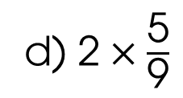
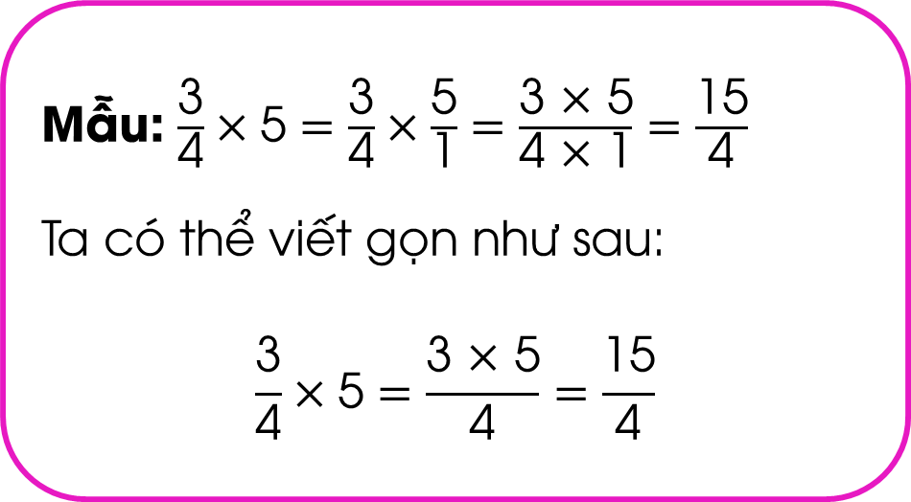


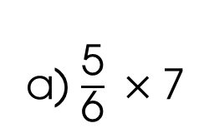

Bài tập 4: Tính (theo mẫu):
Mẫu: $\frac{\text{3}}{\text{4}}×\text{5}=\frac{\text{3}}{\text{4}}×\frac{\text{5}}{\text{1}}=\frac{\text{3} \text{×} \text{5}}{\text{4} \text{×} \text{1}}=\frac{\text{15}}{\text{4}}$
Ta có thể viết gọn như sau:
$$\frac{\text{3}}{\text{4}}×\text{5}=\frac{\text{3} \text{×} \text{5}}{\text{4}}=\frac{\text{15}}{\text{4}}$$
Mẫu: $\text{4}×\frac{\text{2}}{\text{9}}=\frac{\text{4}}{\text{1}}×\frac{\text{2}}{\text{9}}=\frac{\text{4} \text{×} \text{2}}{\text{1} \text{×} \text{9}}\text{=}\frac{\text{8}}{\text{9}}$
Ta có thể viết gọn như sau:
$$\text{4} \text{×} \frac{\text{2}}{\text{9}}\text{=}\frac{\text{4} \text{×} \text{2}}{\text{9}}\text{=}\frac{\text{8}}{\text{9}}$$
a) $\frac{\text{5}}{\text{6}} ×\text{7}$
b) $\frac{\text{7}}{\text{10}} ×\text{3}$
c)$\text{5}×\frac{\text{4}}{\text{21}}$
d) $\text{2}×\frac{\text{5}}{\text{9}}$

Slide 19

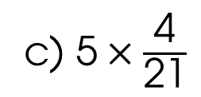
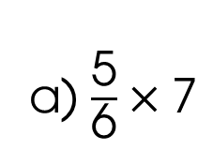
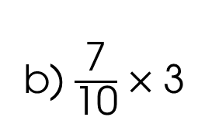
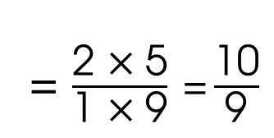
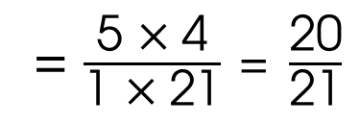
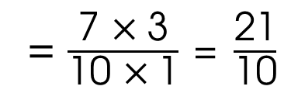
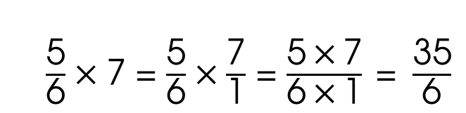
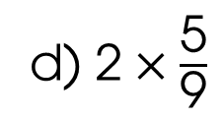
Trả lời:
a) $\frac{\text{5}}{\text{6}}×\text{7}$
$\frac{\text{5}}{\text{6}}×\text{7}$ = $\frac{\text{5}}{\text{6}}×\frac{\text{7}}{\text{1}}$ = $\frac{\text{5} \text{×} \text{7}}{\text{6} \text{×} \text{1}} \text{=} \frac{\text{35}}{\text{6}}$
b) $\frac{\text{7}}{\text{10}}×\text{3}$
= $\frac{\text{2} \text{×} \text{5}}{\text{1} \text{×} \text{9}} \text{=}\frac{\text{10}}{\text{9}}$
= $\frac{\text{7} \text{×} \text{3}}{\text{10} \text{×} \text{1}} \text{=} \frac{\text{21}}{\text{10}}$
c) $\text{5}×\frac{\text{4}}{\text{21}}$
= $\frac{\text{5} \text{×} \text{4}}{\text{1} \text{×} \text{21}} \text{=} \frac{\text{20}}{\text{21}}$
d) $\text{2}×\frac{\text{5}}{\text{9}}$
Khi nhân một phân số với số tự nhiên, ta nhận tử số với số tự nhiên đó và giữ nguyên mẫu số

Slide 20

CỦNG CỐ, DẶN DÒ
Qua bài học hôm nay, em học được những gì?
Muốn nhân hai phân số ta làm thế nào?

Slide 21

Ấn để đến trang sách

Slide 22

01
Ôn tập kiến thức đã học
02
Hoàn thành bài tập trong VBT
03
Đọc và chuẩn bị trước Bài 80: Phép nhân phân số – Tiết 2

Slide 23


Slide 24



Để kết nối cộng đồng giáo viên và nhận thêm nhiều tài liệu giảng dạy,
mời quý thầy cô tham gia Group Facebook
theo đường link:
Hoc10 – Đồng hành cùng giáo viên tiểu học
Hoặc truy cập qua QR code

